Slide 1


PYTHON

Slide 2
DICCIONARIOS
ES UNA COLECCIÓN QUE SE CARACTERIZA POR SER DESORDENADA ,INDEXADA Y MODIFICABLE.
ESTA CONSTITUIDO POR UN PAR DE ELEMENTOS DENOMINADOS:
CAMPO
:
VALOR

Slide 3
DICCIONARIOS
Diccionario
“TEMPERATURA” | HUMEDAD RELATIVA | LUGAR
25 | 80 | salaverry
Diccionario={“TEMPERATURA”: list() , “HUMEDAD RELATIVA” : 80, “LUGAR” : “salaverry” }

Slide 4
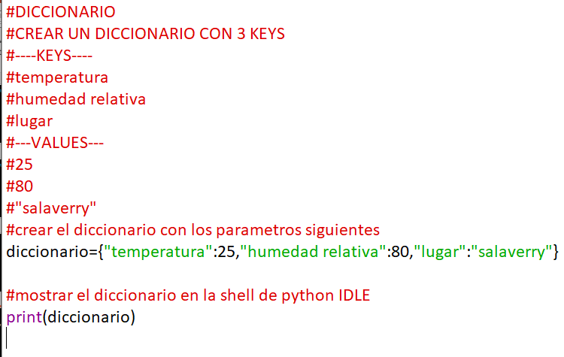

CREACIÓN DE UN DICCIONARIO
PROGRAMA
RESULTADO

Slide 5
METODOS
RETORNAR UNA COPIA DE UN DICCIONARIO
DEVULEVE UN NUEVA LISTA DE LOS ELEMENTOS DEL DICCIONARIO EN PAREJAS (key, value )
diccionario.copy()
diccionario.items()

Slide 6
RECORRER LOS ELEMENTOS
MEDIANTE EL BUCLE FOR PODEMOS ACCEDER A LOS “KEYS” DEL DICCIONARIO

Slide 7
DICCIONARIOS CON LISTAS
MEDIANTE EL USO DE LISTAS Y DICCIONARIO SE CREARA LA SIGUIENTE TABLA
Diccionario={“TEMPERATURA”: list() , “HUMEDAD RELATIVA” : list(), “LUGAR” : list()}
TEMPERATURA | HUMEDAD RELATIVA | LUGAR
25 | 80 | Salaverry
25 | 81 | Salaverry
25.2 | 82 | Lince
26 | 80 | Lince
26.5 | 79 | Labotec
27 | 78 | Labotec

Slide 8
BUILT IN FUNCTIONS
Esta función permite agrupar elementos iterables en un objeto denominado zip
Función que determina si una lista o elemento iterable contiene al menos un elemento o no
zip(iterable1,iterabl2)
any(lista)

Slide 9
SETS
COLECCIÓN DE DISTINTOS OBJETOS DENOMINADOS ELEMENTOS O MIEMBROS
ELEMENTOS ESTAN DESORDENADOS
SON UNICOS, LOS ELEMENTOS NO SE REPITEN
LOS ELEMENTOS SON INMUTABLES

Slide 10
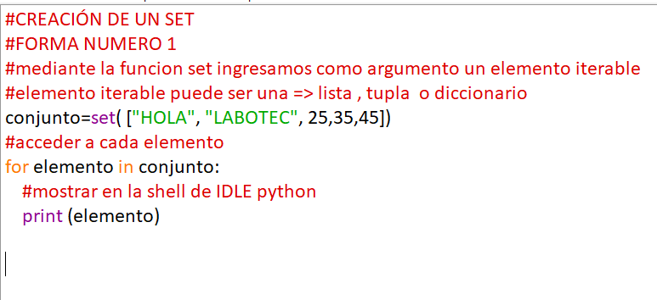
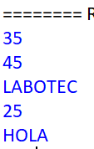
CREACIÓN DE UN SET (FORMA NUMERO 1)
Built-in-function
set(iterable)
PROGRAMA
RESULTADO

Slide 11
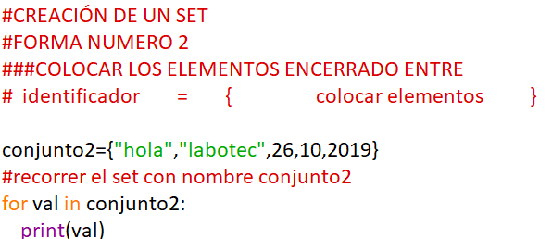

CREACIÓN DE UN SET (FORMA NUMERO 2)
PROGRAMA
RESULTADO

Slide 12
METODOS
Agregar un elemento al set
Quitar un elemento del set
.add(elemento)
.discard(elemento)
Retorna un nuevo set con los elementos de otros conjuntos
Quitar un elemento del set
.remove(elemento)
.union(set2,set3)

Slide 13
ASSERT
Expresion booleana que permite determinar si una condición es verdadero o falso
assert(condicion )
True
False
PROGRAMA SE EJECUTA CON NORMALIDAD
ORIGINA UNA ERROR AssertionError

Slide 14
MAP
Retorna una lista del resultado de aplicar un función a cada valor de un elemento iterable
map( función , iterable )

Slide 15
FILTER
Filtro un iterable con la ayuda de un función que determina si un elemento del iterable cumple una condición o no
filter( función , iterable )

